Slide 1
诗词歌赋APP
第三阶段汇报
汇报人：袁嘉妍

Slide 2
PART 01
01
用户建议
目录
PART 02
02
CONTENTS
UI界面展示
PART 03
03
测试

Slide 3
01
PART ONE
用户建议

Slide 4
用户 | 反馈
Awa | 挺好的
边楠子�� | 不登录就能看就好了
Bittersweet�� | 操作简单，但是功能不多~
等等 | 不是很好看，有的界面过于单调了！
SY | 功能挺简单的。
Fanny | 行行行
韩h | 有点卡。。。
Johaa^sh�� | 能用，继续加油！
Kantana | 没什么意见
汇报人：OneSurprise
改进：
1.将登陆功能改为可选
2.又增加了几种字体，增加了背景图，对内容进行了填充，修改了部分UI界面的设计

Slide 5
02
PART TWO
UI界面

Slide 6
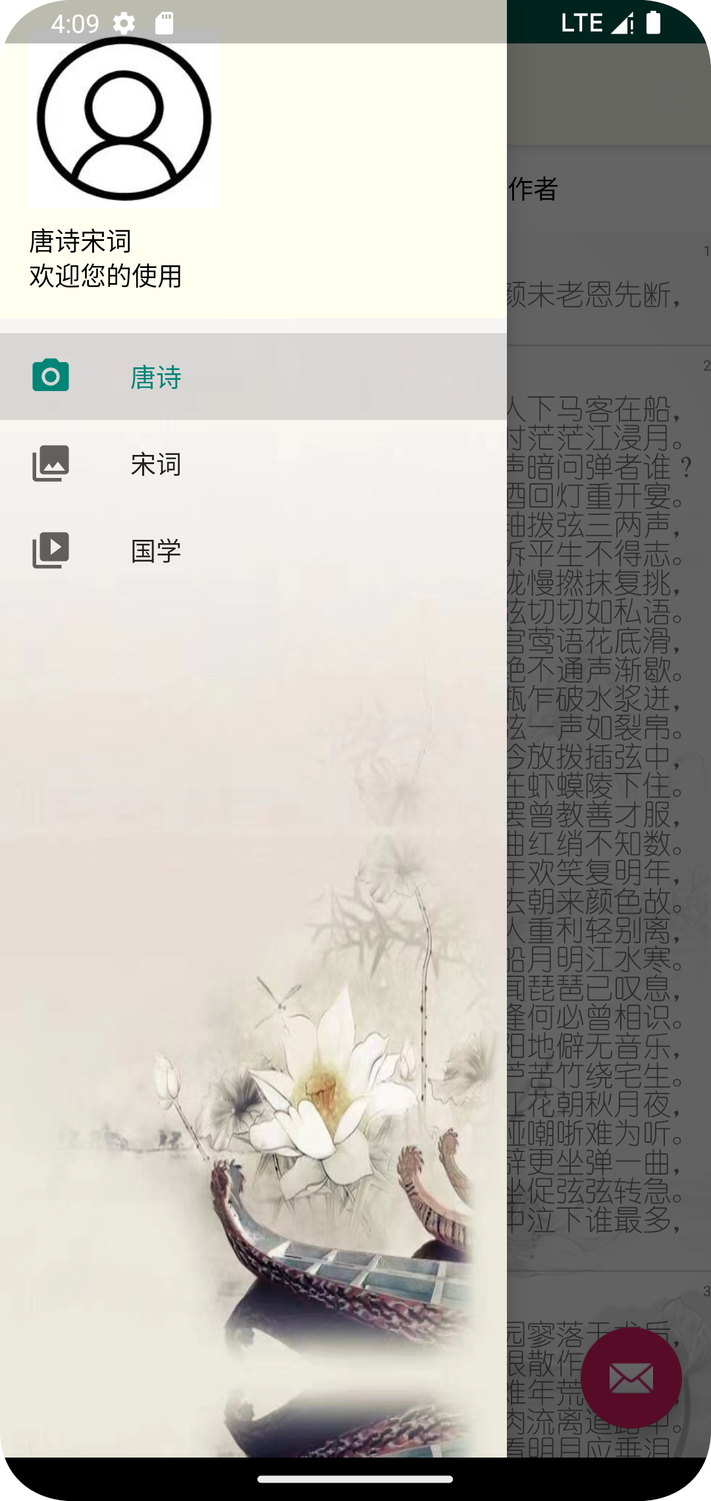
UI界面
左侧工具栏

Slide 7
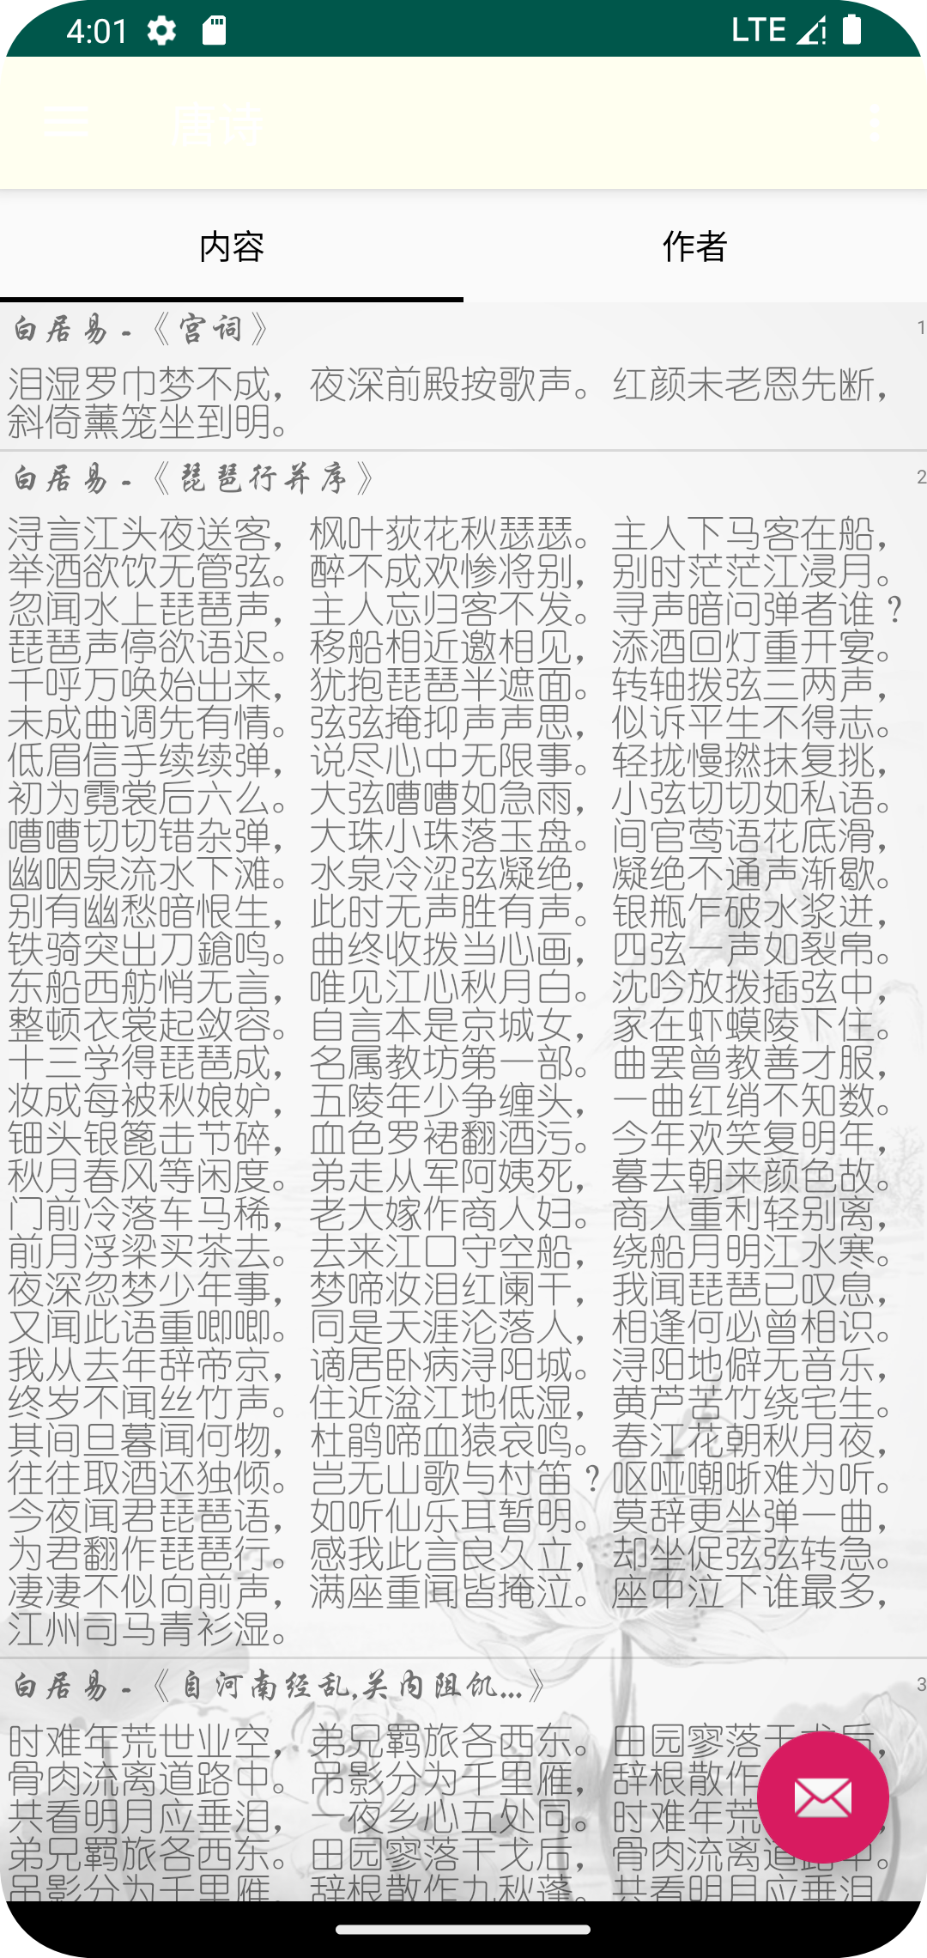
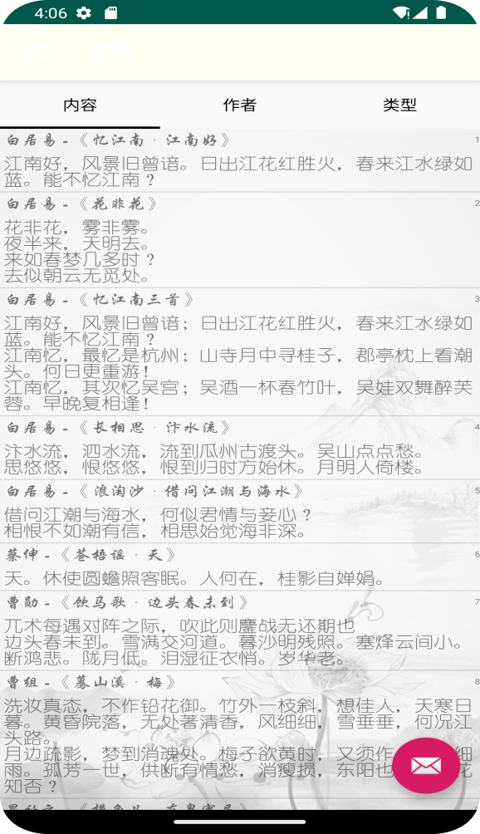
唐诗宋词展示

Slide 8
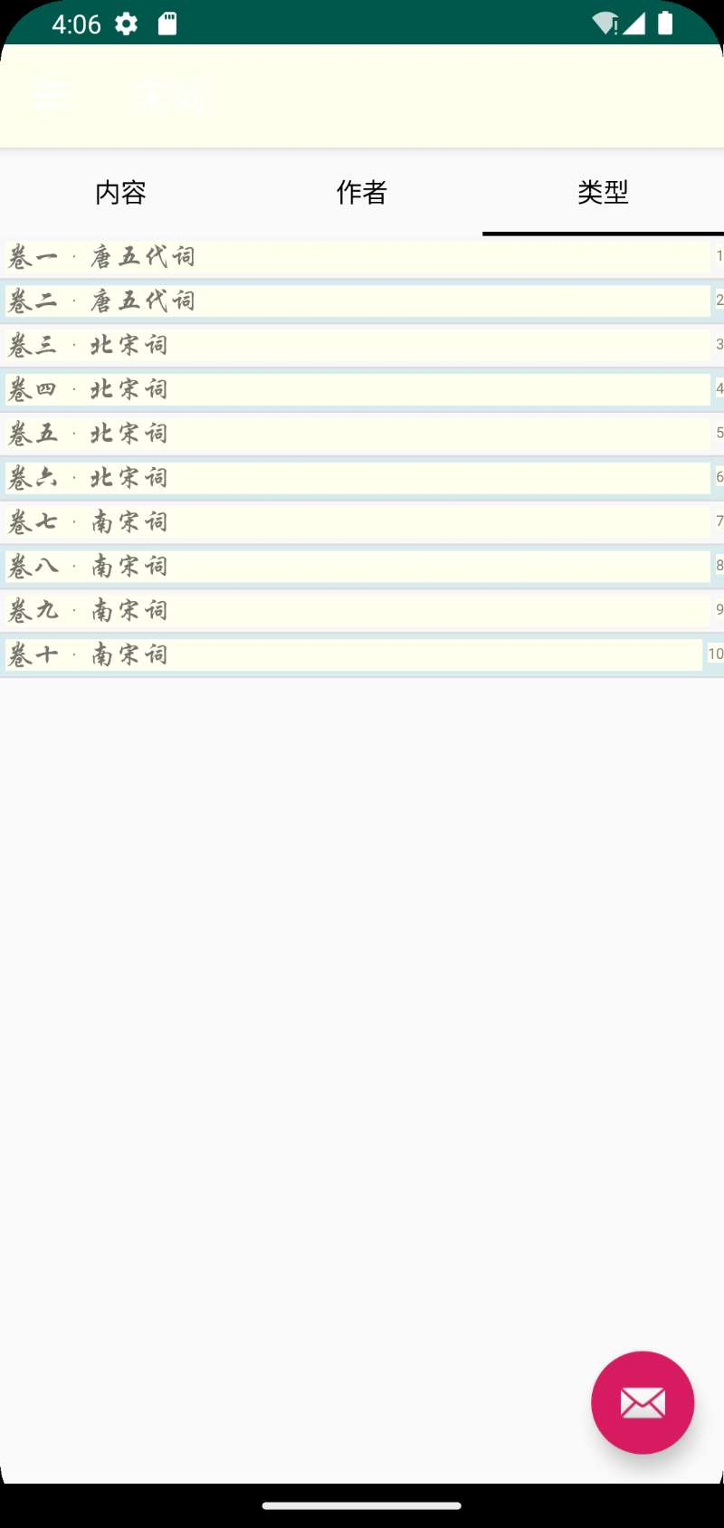
类型

Slide 9
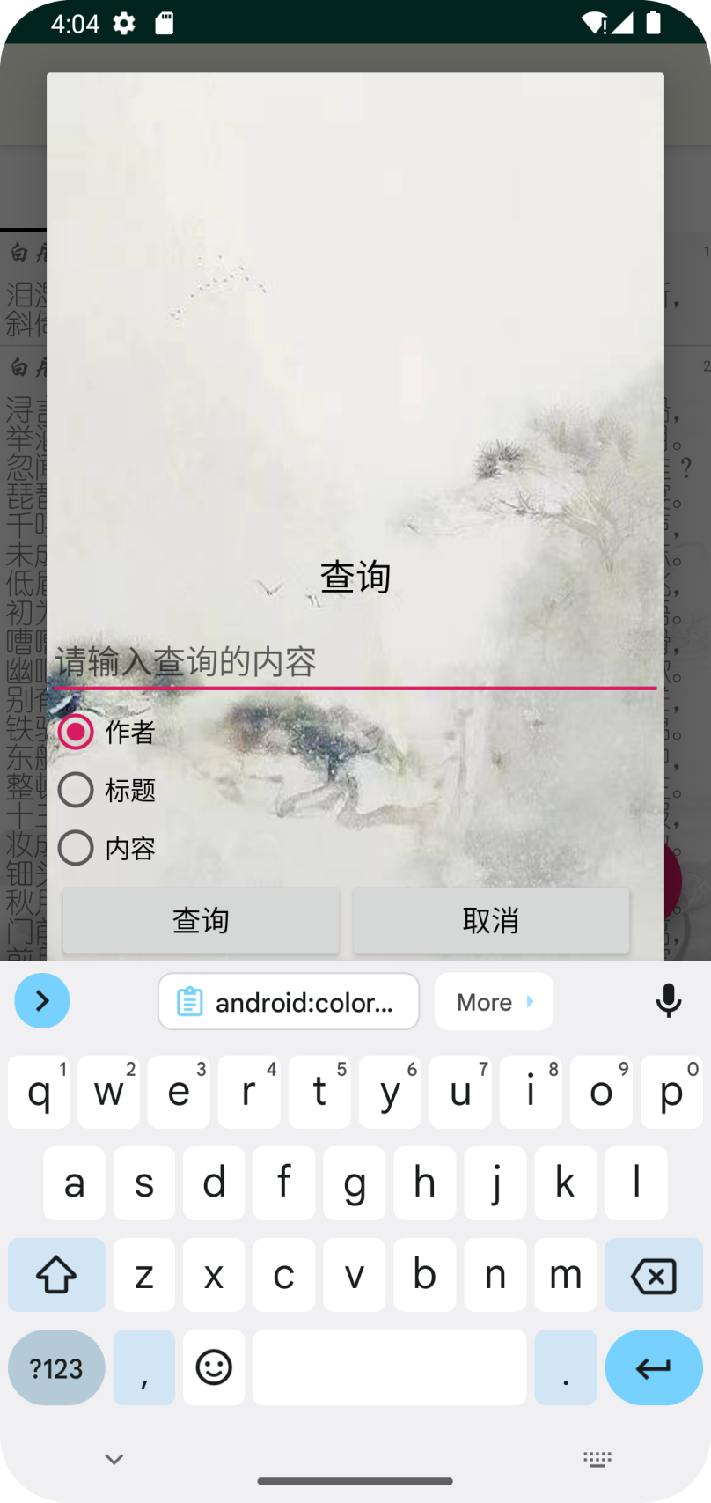
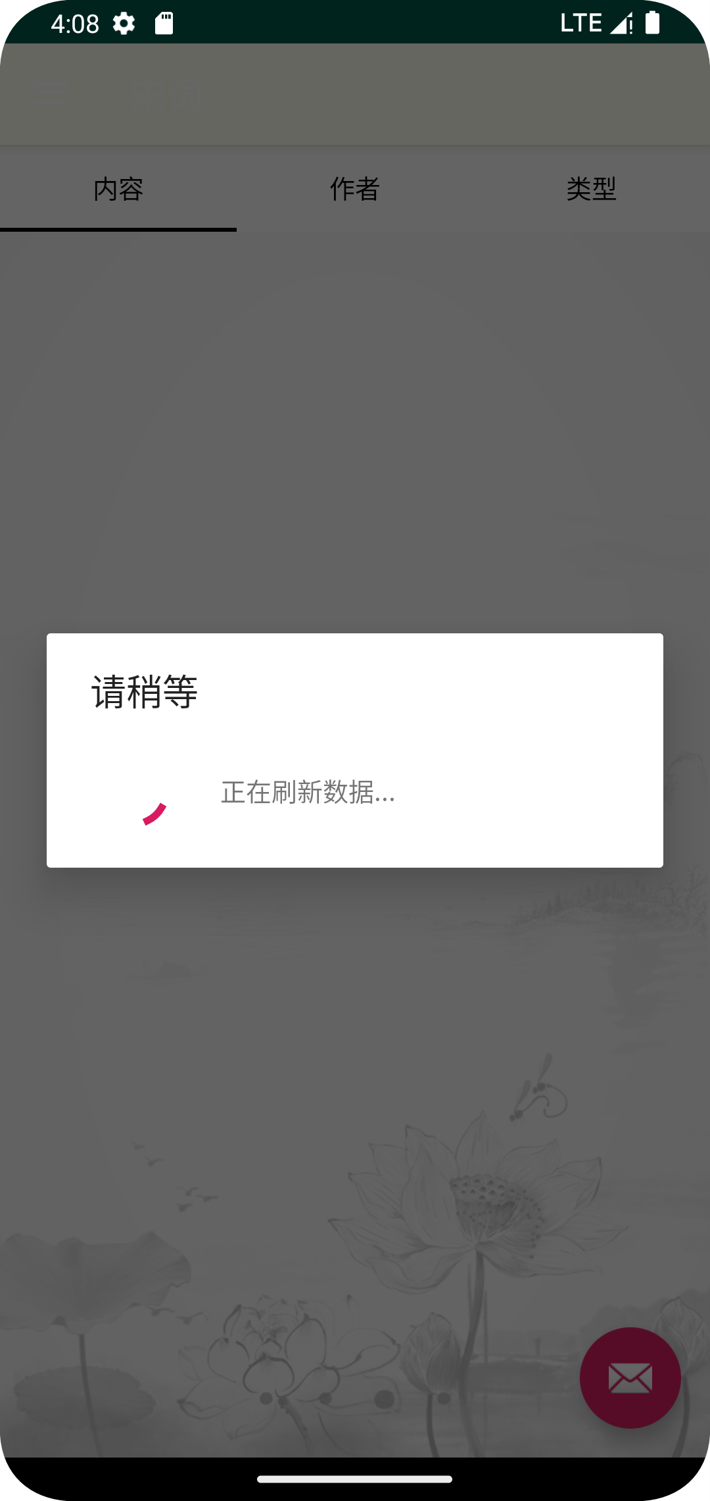
1
动效
3
查询

Slide 10
03
PART THREE
测试

Slide 11
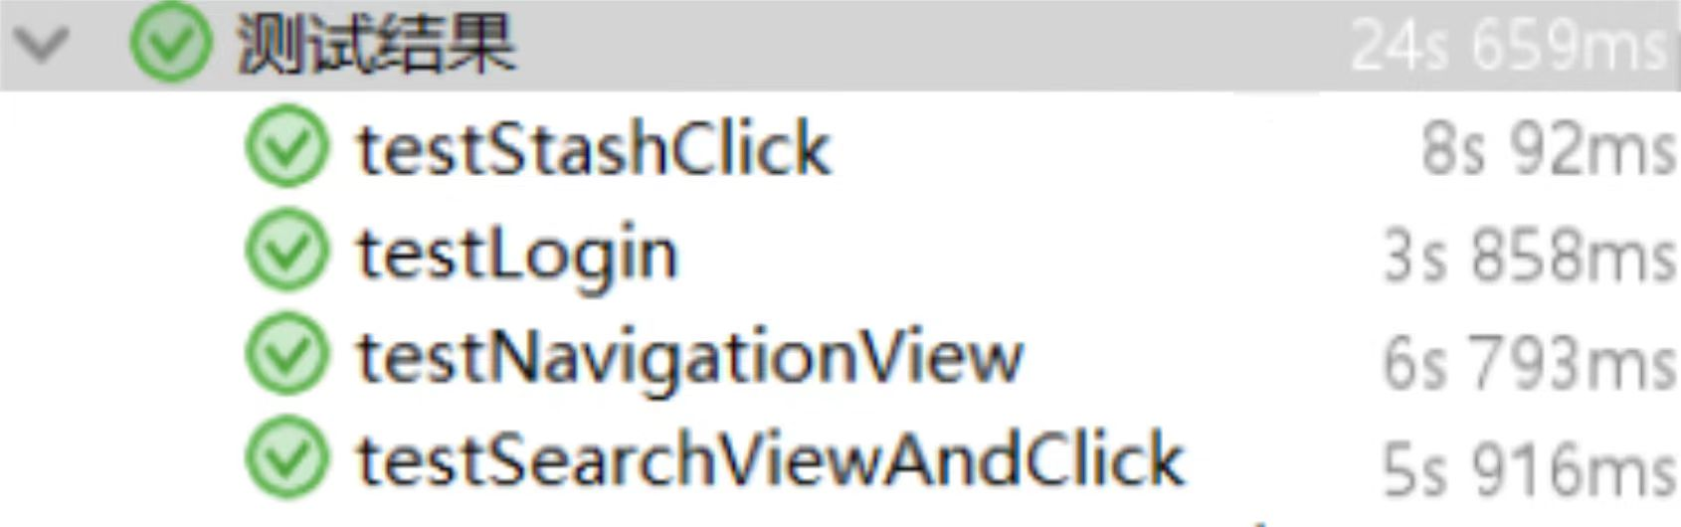
@Test
public void testSearchViewAndClick() throws InterruptedException {
onView(withId(R.id.action_search)).perform(click());
Thread.sleep(500);
onView(withId(R.id.searchTextView)).perform(replaceText("静夜思"));
Thread.sleep(2000);
onData(is(instanceOf(String.class)))
.inAdapterView(withId(R.id.suggestion_list))
.atPosition(0)
.perform(click());
}
@Test
public void testNavigationView() {
onView(withId(R.id.fg_poem_title)).check(doesNotExist());
onView(withId(R.id.bt_nav)).perform(click());
onView(withId(R.id.navigation)).perform(NavigationViewActions.navigateTo(R.id.menu_item_poem));
onView(withId(R.id.fg_poem_title)).check(matches(isDisplayed()));
onView(withId(R.id.bt_nav)).perform(click());
onView(withId(R.id.navigation)).perform(NavigationViewActions.navigateTo(R.id.menu_item_setting));
onView(withText("显示设置")).check(matches(isDisplayed()));
onView(withId(R.id.bt_back)).perform(click());
}

Slide 12
感谢您的观看
THANK YOU FOR WAHCTING
汇报人：袁嘉妍

